Slide 1

МИНИСТЕРСТВО НАУКИ И ВЫСШЕГО ОБРАЗОВАНИЯ РОССИЙСКОЙ ФЕДЕРАЦИИ​
ФЕДЕРАЛЬНОЕ ГОСУДАРСТВЕННОЕ БЮДЖЕТНОЕ ОБРАЗОВАТЕЛЬНОЕ ​
УЧРЕЖДЕНИЕ ВЫСШЕГО ОБРАЗОВАНИЯ​
«МОСКОВСКИЙ АВИАЦИОННЫЙ ИНСТИТУТ​
(НАЦИОНАЛЬНЫЙ ИССЛЕДОВАТЕЛЬСКИЙ УНИВЕРСИТЕТ)» (МАИ)​
филиал «РКТ» МАИ в г. Химки Московской области​
​ Выпускная Квалификационная Работа
по специальности 09.02.07​ «Информационные системы и программирование»
На тему: Разработка приложения книжного магазина «Дом книги» Исполнитель: Живайкин Артём Григорьевич ИСП41-21 Руководитель: Попков Владислав

Slide 2
Введение
Целью данной выпускной квалификационной работы является создание программной подсистемы учета, которая обеспечит комплексное управление основными производственными процессами ракетостроительного завода. Особое внимание будет уделено реализации функциональных возможностей, включая учет и просмотр номенклатуры деталей и готовых ракет, оформление поставок комплектующих, организацию транспортировки готовых изделий, контроль тестирования ракетной техники и ведение кадрового учета сотрудников предприятия.

Slide 3
Инструментальные средства
Таблица 1 — Сравнительный анализ средств СУБД
Критерий | MySQL | PostgreSQL | Microsoft SQL Server | Oracle Database
Тип СУБД | Реляционная | Реляционная | Реляционная | Реляционная
Лицензия | Open Source | Open Source | Проприетарная | Проприетарная
Производительность | Высокая | Очень высокая | Высокая | Очень высокая
Масштабируемость | Вертикальная | Горизонтальная и вертикальная | Вертикальная | Горизонтальная и вертикальная
Безопасность | Средний уровень | Высокий уровень | Очень высокий уровень | Максимальный уровень
Поддержка JSON | Да (с 5.7) | Да | Да | Да (12c+)
Сложность администрирования | Низкая | Средняя | Средняя | Высокая
Стоимость | Бесплатно | Бесплатно | $15 000 | $17 500
Поддержка в .NET | Хорошая | Хорошая | Отличная | Хорошая
Требования к ресурсам | Низкие | Средние | Высокие | Очень высокие

Slide 4
Язык программирования
Таблица 2 — Сравнительный анализ языков программирования
Критерий | C# | Java | Python
Тип языка | Объектно-ориентированный, мультипарадигмальный | Объектно-ориентированный, строгий | Интерпретируемый, мультипарадигмальный
Производительность | Высокая (JIT-компиляция в .NET) | Высокая (JVM, JIT-компиляция) | Низкая (интерпретируемый, динамическая типизация)
Скорость разработки | Быстро (современный синтаксис, LINQ, async/await) | Средне (многословный синтаксис) | Очень быстро (простой синтаксис, динамическая типизация)
Использование | Windows-приложения, игры (Unity), веб (ASP.NET) | Корпоративные приложения, Android, Big Data | Data Science, AI/ML, скрипты, веб (Django/Flask)
Кроссплатформенность | Да (.NET Core) | Да (JVM) | Да (интерпретатор для всех ОС)
Библиотеки и фреймворки | NuGet, .NET Standard, Entity Framework | Maven, Spring, Hibernate | PyPI, NumPy, Pandas, TensorFlow
Простота изучения | Средняя (строгая типизация, но удобный синтаксис) | Сложнее (многословность, сложная настройка) | Очень легко (минимальный синтаксис)
Безопасность | Высокая (управляемый код, .NET security) | Высокая (JVM, sandbox) | Средняя (динамическая типизация — риск ошибок)

Slide 5
Инструментальные средства
Таблица 3 — Сравнительный анализ сред разработки
Критерий | Visual Studio (Windows) | Visual Studio Code | JetBrains Rider | MonoDevelop
Полнота функций | Высокая | Средняя (с расширениями) | Очень высокая | Низкая
Отладка | Отличная | Хорошая (с дополнениями) | Отличная | Средняя
Рефакторинг | Отличный | Хороший | Лучший на рынке | Базовый
Производительность | Средняя (тяжёлая) | Высокая (лёгкая) | Высокая | Средняя
Интеграция с .NET | Полная | Хорошая | Полная | Ограниченная
Кроссплатформенность | Windows, macOS | Все ОС | Все ОС | Linux, macOS
Стоимость | Бесплатно (Community), платные версии | Бесплатно | Платная ($) | Бесплатно
Поддержка Azure | Лучшая | Хорошая | Хорошая | Отсутствует
Поддержка Unity | Лучшая | Базовая | Отличная | Базовая

Slide 6
Описание разработки
Разрабатываемая информационная система представляет собой программный комплекс, функционирующий по строго определенному алгоритму, предназначенный для автоматизации процессов управления ракетным производством. Система интегрирует все ключевые производственные подсистемы (учет деталей, тестирование, транспортировка, управление персоналом), обеспечивая слаженную работу предприятия и повышая эффективность управления производственными процессами.
Для инженера-конструктора реализовать доступ к складу, поставкам и их редактированию.
Для инженера-испытателя реализовать доступ к тестированиям, транспортировкам ракет и их редактированию.
Для администратора реализовать полный доступ ко всем модулям.

Slide 7
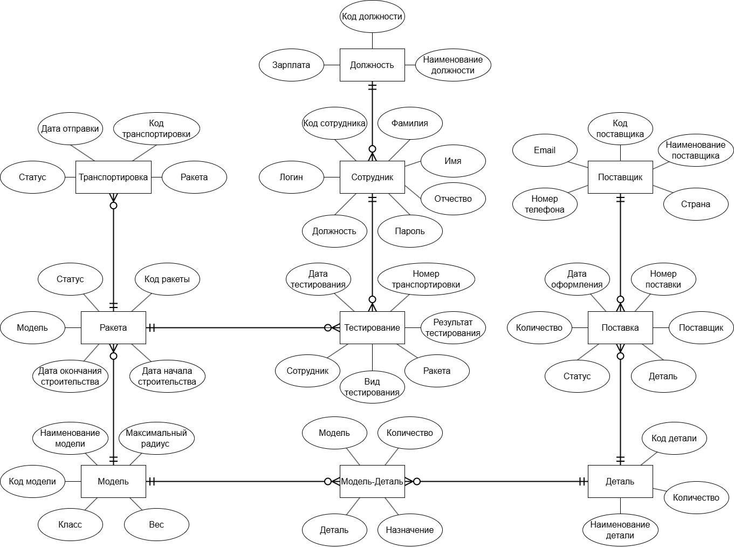
ER-диаграмма

Slide 8
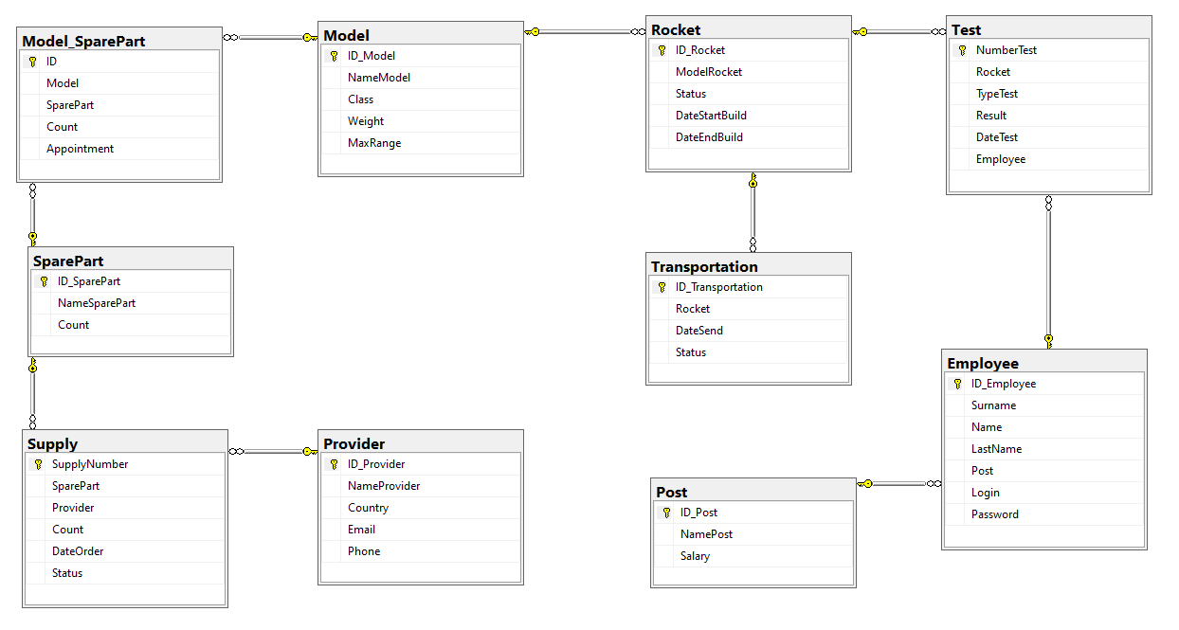
Физическая модель базы данных

Slide 9
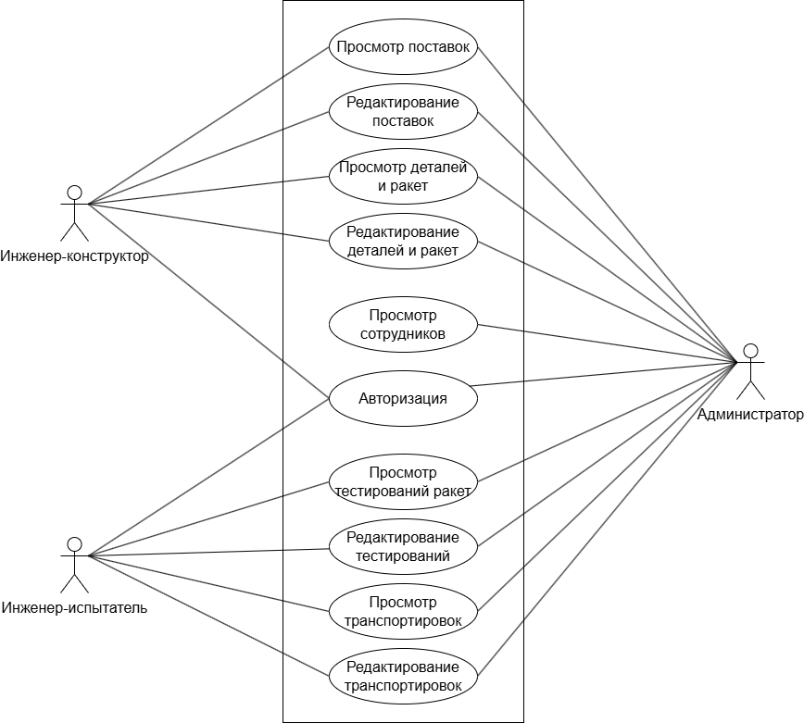
Диаграмма вариантов использования

Slide 10
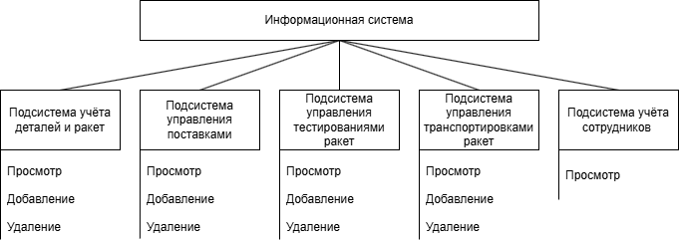
Структурная схема программы

Slide 11
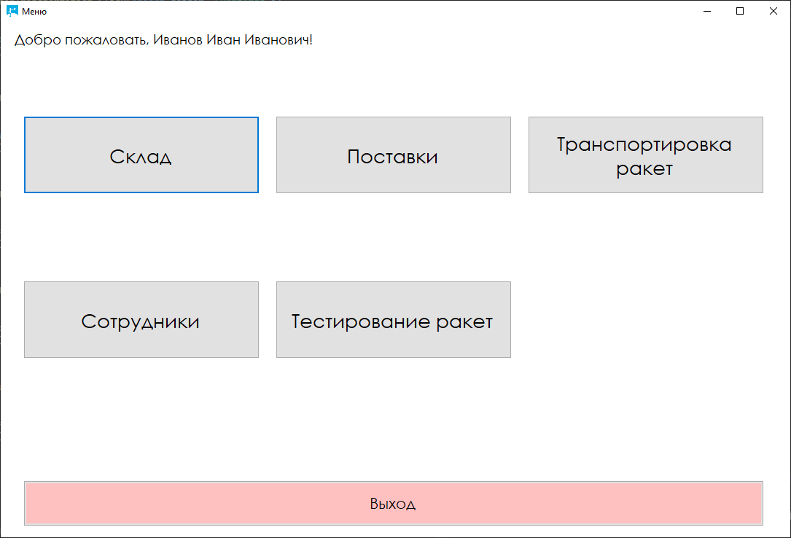
Страница «Меню»

Slide 12
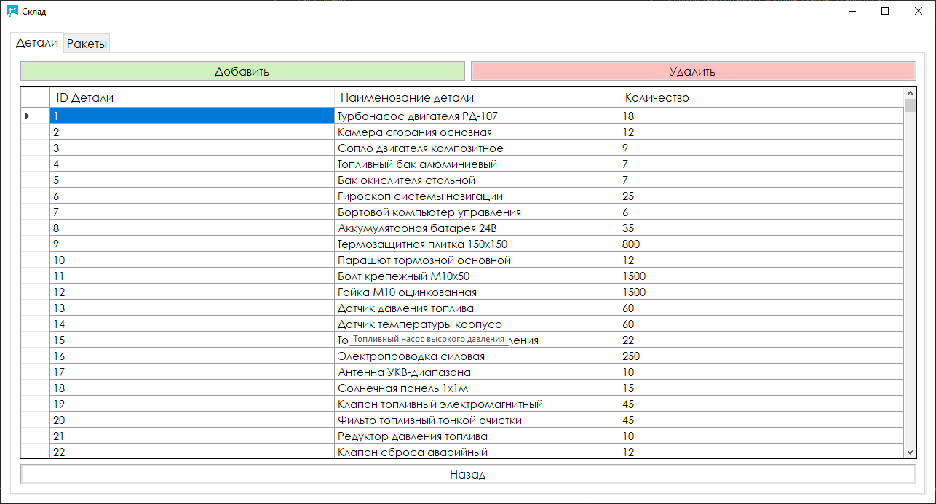
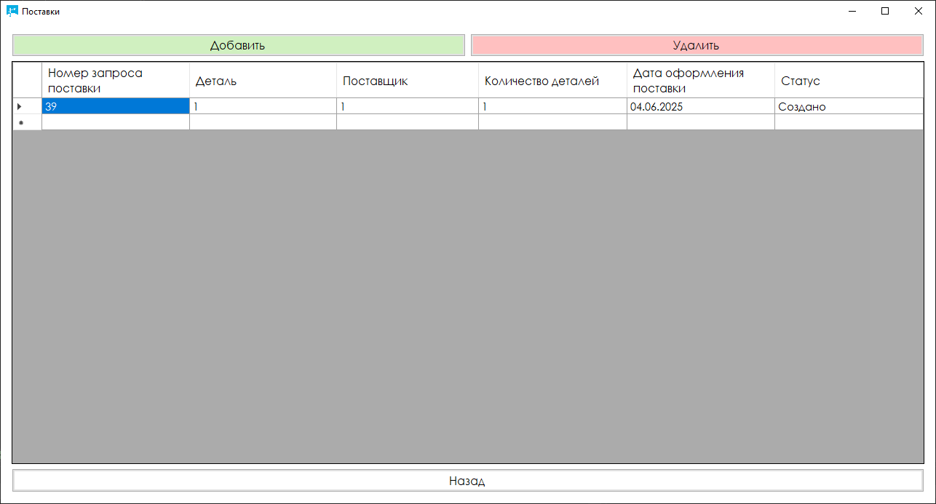
Страницы для инженера-конструктора

Slide 13
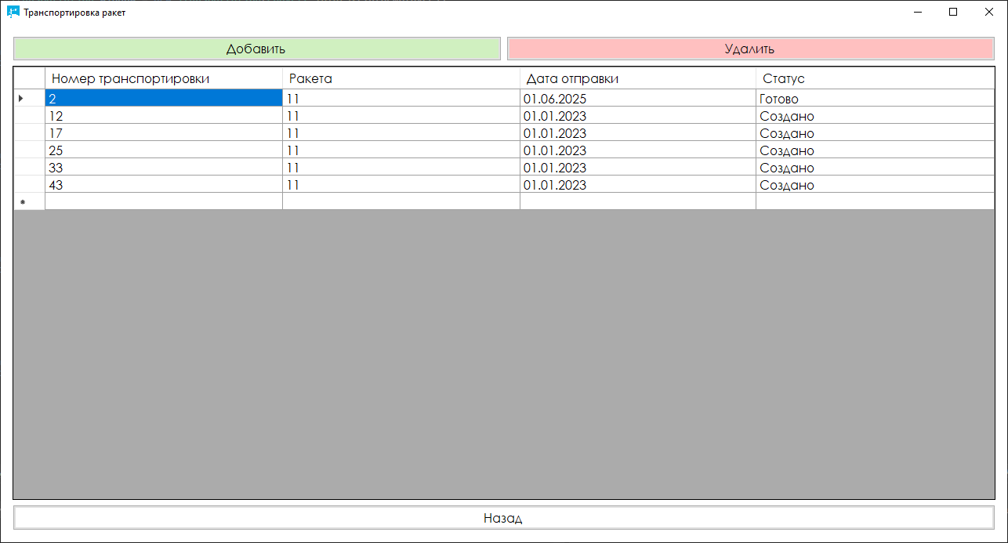
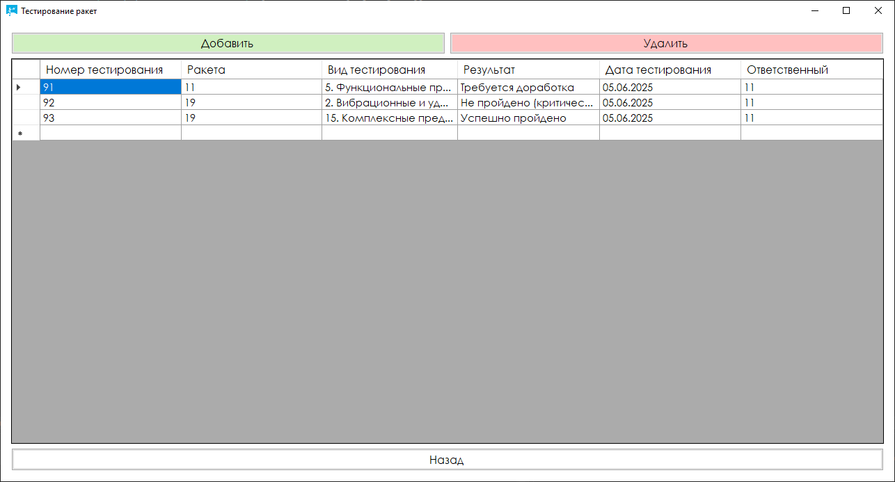
Страницы для инженера-испытателя

Slide 14
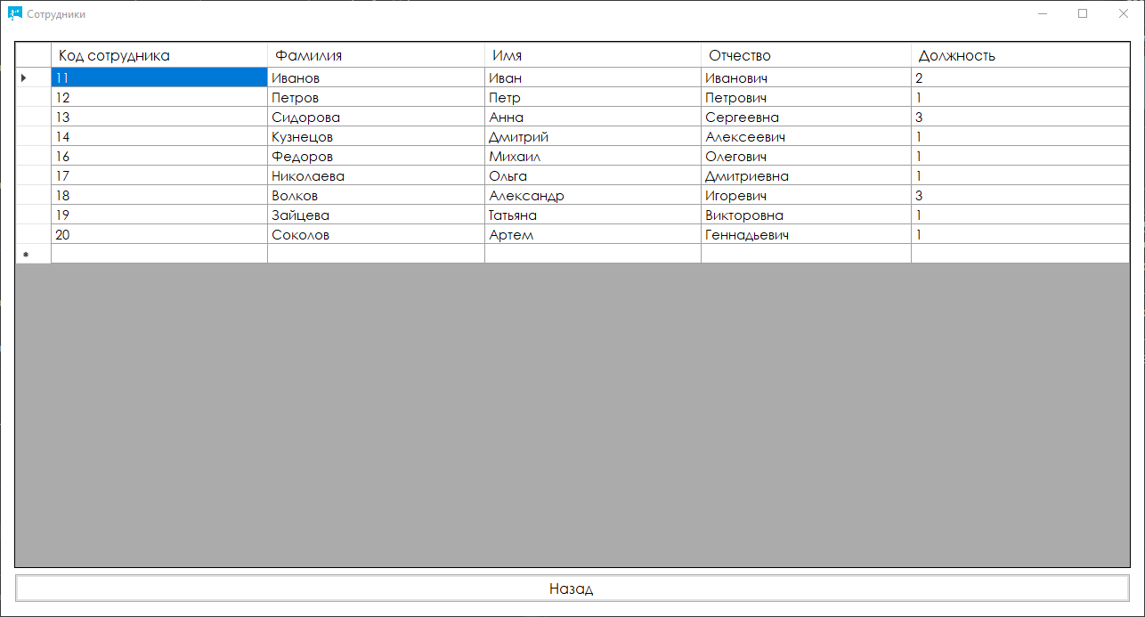
Страницы для администратора
Для администратора доступны все предыдущие страницы, а также дополнительно доступна страница просмотра сотрудников.

Slide 15
Тестирование программных модулей
Для комплексного тестирования функционала приложения с использованием фреймворка MSTest были разработаны специализированные тестовые классы, каждый из которых отвечает за проверку определенного модуля системы.
По результатам тестирования функционала программы ошибки не обнаружены.

Slide 16
Экономическая часть — расчет себестоимости
№ п/п | Статьи затрат | Сумма, руб.
1 | Основная заработная плата | 45 760
2 | Дополнительная заработная плата | 9 152
3 | Отчисления на социальное страхование | 16 583,42
4 | Затраты на электроэнергию | 470
5 | Затраты на обслуживание ЭВМ | 1 349
Итого затрат |  | 73 314,42

Slide 17
Заключение
В ходе выполнения выпускной квалификационной работы был успешно разработан программный комплекс для автоматизации управления ракетным производством. Проведенная работа включала проработку функциональных модулей системы и их взаимосвязей, что обеспечило четкое выполнение производственных процессов. В ходе проекта проведен детальный анализ экономической составляющей, включающий расчет полной себестоимости разработки с учетом всех прямых и косвенных затрат, что позволило обосновать эффективность внедрения системы. Были даны основные рекомендации по технике безопасности при работе на произ-водстве с ЭВМ.

Slide 18
Спасибо за внимание!

